Slide 1
ZDJĘCIA NATURY
BEŁCHATÓW I OKOLICE
JULIA MATYŚKIEWICZ

Slide 2
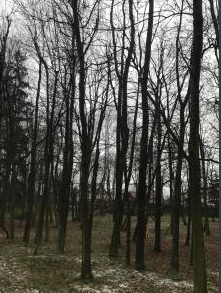
PARK- GROCHOLICE

Slide 3
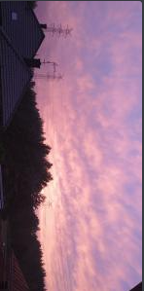
ZACHÓD SŁOŃCA OLEŚNIK

Slide 4
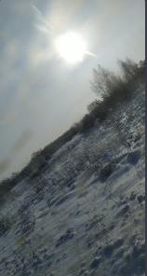
PRZYRODA-
OKOLICA MOJEGO DOMU
JAK NIEDANO SPADŁ ŚNIEG.

Slide 5
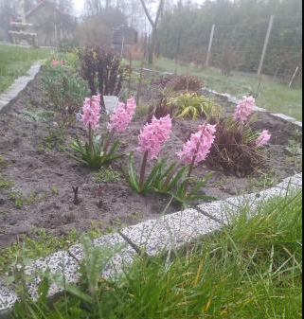
ROŚLINNOŚĆ- kwiaty w ogrodzie

Slide 6
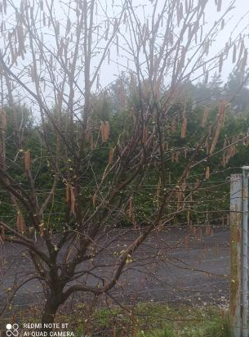
DRZEWA – orzech na moim podwórku

Slide 7
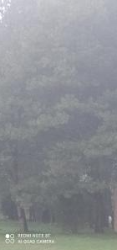
LAS – pobliski las

Slide 8
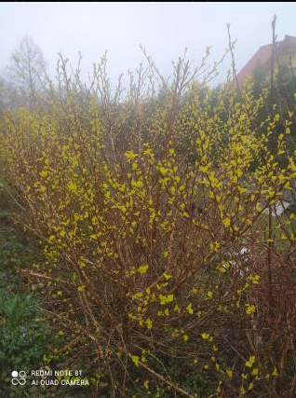
ROŚLINNOŚĆ - krzewy

Slide 9
DZIĘKUJE ZA OGĄDANIE
JULIA MATYŚKIEWICZ

